Slide 1
操 作 系 统原理
主讲教师：王娟(博士,教授)
邮箱：jjmao2009@163.com

Slide 2
第五章 虚拟存储器
虚拟存储器概述
请求分页存储管理方式
页面置换算法
“抖动”与工作集
请求分段存储管理方式

Slide 3
5.1虚拟存储器概述
虚拟存储器的引入
第四章介绍的存储管理方式,都要求作业全部装入内存后才能运行,但是实际中这个条件可能无法达到:
作业本身很大,超过内存总量
有大量作业需要运行,总量超过内存,导致只有少量作业被调入内存运行,大量作业等待
解决方案:1)物理上增加内存—代价高or实际受限
2)从逻辑上扩充内存-虚拟存储技术

Slide 4
5.1.1常规存储器管理方式的特征
1. 常规存储器管理方式特征
(1)一次性:作业必须一次性全部装入内存后方能运行.实际作业运行并不需要全部程序和数据.
(2)驻留性:作业被装入内存后,都一直驻留在内存中.实际也不需要.
2. 局部性原理
在一较短的时间内，程序的执行仅局限于某个部分，所访问的存储空间局限于某个区域。原因P165
时间局部性:某条指令执行后,不久该指令可能再次执行,数据类似
空间局部性:一旦某个存储单元被访问后,其附近的存储单元很大可能也被访问
Notes:
先研讨存储的特征,然后引入虚拟存储的设计

Slide 5
5.1.1常规存储器管理方式的特征
3.虚拟存储器的基本工作情况
由于存在局部性原理,程序没有必要全部装入内存
只需装入将要执行的页or段.
执行第四章的交换操作
Notes:
先研讨存储的特征,然后引入虚拟存储的设计

Slide 6
5.1.2 虚拟存储器的定义和特征
虚拟存储器定义
所谓虚拟存储器， 是指具有请求调入功能和置换功能， 能从逻辑上对内存容量加以扩充的一种存储器系统。
其逻辑容量由内存容量和外存容量之和所决定，其运行速度接近于内存速度，而每位的成本却又接近于外存。

Slide 7
5.1.2 虚拟续存的定义和特征
2. 虚拟存储器的特征
多次性:作业无需一次性装入,可以分多次调入内存;每次只需调入需要的程序和数据.
对换性:作业的程序和数据也无需常驻内存,暂时不用的部分可以调出,需要时候再调入.
虚拟性:逻辑上扩充内存.从磁盘借用空间(机械磁盘和SSD!)

Slide 8
5.1.3 虚拟存储器的实现方法
1. 请求分页系统
在分页系统的基础上，增加了请求调页功能和页面置换功能
硬件支持：请求分页的页表机制、缺页中断机构、地址变换机构
软件：实现请求调页的软件和实现页面置换的软件
优点:调入换出都是长度固定的页面,实现上比分段简单,是最常用的虚拟存储技术
缺点:必须整页调入存储,比分段来说资源浪费

Slide 9
5.1.3 虚拟存储器的实现方法
2. 请求分段系统
在分段系统的基础上，增加了请求调段功能和段的置换功能
硬件支持：请求分段的段表机制、缺段中断机构、地址变换机构
软件：实现请求调段的软件和实现段的置换的软件
优点:程序运行只需调入需要的分段,不必整个页面调入,资源利用率高
缺点:实现机制比分页复杂

Slide 10
5.2 请求分页存储管理方式
5.2.1 请求分页中的硬件支持
1. 请求页表机制
作用:将用户地址空间的逻辑地址映射为内存空间的物理地址.
页号 | 物理块号 | 状态位P | 访问字段A | 修改位M | 外存地址
(1)状态位P:指示该页是否已调入内存
(2)访问字段A:一段时间内本页被访问的次数or
多长时间未被访问,置换算法的参考项
(3)修改位M:标识本页在调入内存后是否被修改过.关系到调出时
要不要将页面写入外存.
(4)外存地址:该页在外存档地址(物理块号)

Slide 11
5.2请求分页存储管理方式
5.2.1 请求分页中的硬件支持
2. 缺页中断机构
当要访问的页面不在内存时，便产生一缺页中断，请求OS将所缺的页面调入内存。经历保护CPU环境、分析中断原因、转入缺页中断处理程序进行处理、恢复CPU环境等步骤。
跟一般中断不同在于:1)在指令执行期间产生和处理中断信号；2)一条指令在执行期间，可能产生多次缺页中断。

Slide 12
页面
指令copyA to B,可能产生6次中断
指令本身和涉及的数据段都跨页.
考虑最坏情况,执行时每个页都不在内存
则涉及到每个页面都要中断后,调入
(前面还有其他指令,copy指令本身都可能不在内存)
6
B：
5
4
A：
3
指令
2
copy A
TO B
1

Slide 13
5.2请求分页存储管理方式
5.2.1请求分页中的硬件支持
3.地址变换机构
新功能:缺页中断,置换页面
流程:
检索块表,寻找访问页
找到:访问位+1;如果是写指令,M位=1;物理块号+页内地址=物理地址.end
没找到:转到内存中查找,check是否已调入内存（找到的页表项的P位）
已调入内存：页表项写入快表
没有调入内存：缺页中断，请求OS调入所需内存

Slide 14
程序请求访问一页
开始
缺页中断处理
页号＞页表长度?
是
越界中断
保留
CPU
现场
否
从外存中找到缺页
CPU
检索快表
内存满否？
否
是
页表项在快表中？
是
否
选择一页换出
访问页表
否
该页被修改否？
产生缺页中
页在内存？
断请求调页
是
是
将该页写回外存
修改快表
OS
命令
CPU
从外存读缺页
修改访问位和修改位
启动
硬件
形成物理地址
I/O
将一页从外存换入内存
地址变换结束
修改页表

Slide 15
5.2请求分页存储管理方式
5.2.2 请求分页中的内存分配(P170)
1.最小物理块数的确定。是指能保证进程正常运行所需的最小物理块数。与计算机的硬件结构有关，取决于指令的格式、功能和寻址方式。
2. 物理块的分配策略
分配策略：固定和可变
置换策略：全局和局部
固定分配局部置换：分配固定数目的物理块；缺页时从进程的n个页面中选一个置换，分配给进程的内存空间不变。缺点：这个固定的数目难以确定。
Notes:
前面讲解分页机制时,默认页表已经在内存里面了,实际上是有分配策略的即该处的 对进程分页存储的管理

Slide 16
5.2请求分页存储管理方式
5.2.2 请求分页中的内存分配
可变分配全局置换
运行期间分配给进程的物理块数可变；
缺页时OS给进程增加物理块，把缺页调入。可见进程的物理块会慢慢增加。最容易的实现机制。
但是如果空闲物理块用完，就会出现调出其他进程页面，导致其他进程缺页率增加。
可变分配局部置换
运行期间分配给进程的物理块数可变；
缺页时，只允许该进程选择自己的一页置换。不会影响其他进程。
如果该进程频繁缺页，系统会增加给它的物理块；反之，系统会收回一定物理块

Slide 17
5.2请求分页存储管理方式
5.2.2 内存分配策略和分配算法
3.物理块分配算法（针对固定分配算法）
平均分配算法：将系统中所有可供分配的物理块，平均分配给各个进程。
按比例分配算法：按进程大小比例分配物理块。
考虑优先权的分配算法。一部分按比例分配；另一部分根据优先权增加分配给进程。

Slide 18
5.2请求分页存储管理方式
5.2.3 调页策略
1.何时调入页面 
预调页策略：预测那些页面可能被使用，提前调入。
请求调页策略：请求时调入，易于实现，但是增加IO
2. 从何处调入页面
外存构成：存放文件的文件区（离散）；存放对换页面的对换区（连续）。后者存取速度比前者高。
系统拥有足够的对换区空间：全部从对换区调入
系统缺少足够的对换区空间：不会被修改的文件，从文件区调入；被修改的从对换区调入
UNIX方式。未运行过的页面，从文件区调入；运行过从对换区调入

Slide 19
5.2请求分页存储管理方式
5.2.3 调页策略
3.页面调入过程
程序要访问页面，检测存在位=0，说明未在内存
保存环境发起缺页中断。
查找到外存的物理块，如果此时内存有空，则启动磁盘IO，读入内存；
如果内存已满，执行置换算法，调出一页内存；检查此调出页是否被修改过，如果修改过要写回磁盘后再调入缺页。

Slide 20
5.2请求分页存储管理方式
4. 缺页率
访问页面成功(即所访问页面在内存中)的次数为S，访问页面失败(即所访问页面不在内存中，需要从外存调入)的次数为F，则该进程总的页面访问次数为A = S + F，那么该进程在其运行过程中的缺页率即为
影响缺页率的因素:页面大小、物理块数、置换算法、程序固有特性
置换率：置换次数/总页数=缺页次数-物理块数

Slide 21
5.3页面置换算法
把选择换出页面的算法称为页面置换算法，应该把那些以后不再会访问的页面换出，或者把那些停留较长时间而不会再访问的页面调出，最终的目的是达到一个较低的页面更换频率。
最佳置换算法
先进先出置换算法
最近最久未使用（LRU）置换算法
Clock置换算法

Slide 22
5.3页面置换算法
1.最佳置换算法
原理：调入一页而必须淘汰一个旧页时，所淘汰的页应该是以后不再访问的页或距现在最长时间后再访问的页。
通常可以获得最低的缺页率。
无法预知在进程中那个页面是未来最久时间不再被访问，因此，算法无法实现，理想算法。

Slide 23
5.3页面置换算法
最佳置换算法
引用率
7
0
1
2
0
3
0
4
2
3
0
3
2
1
2
0
1
7
0
1
页框(物理块）

Slide 24
5.3页面置换算法
最佳置换算法
引用率
7
0
1
2
0
3
0
4
2
3
0
3
2
1
2
0
1
7
0
1
7
页框(物理块）

Slide 25
5.3页面置换算法
最佳置换算法
引用率
7
0
1
2
0
3
0
4
2
3
0
3
2
1
2
0
1
7
0
1
7
7
0
页框(物理块）

Slide 26
5.3页面置换算法
最佳置换算法
引用率
7
0
1
2
0
3
0
4
2
3
0
3
2
1
2
0
1
7
0
1
7
7
7
0
0
1
页框(物理块）

Slide 27
5.3页面置换算法
最佳置换算法
引用率
7
0
1
2
0
3
0
4
2
3
0
3
2
1
2
0
1
7
0
1
7
7
7
0
0
1
此时产生缺页中断，然后计算已在内存的这些页下次使用的时间，
选最长的调出
7：14
0：1
1：10
（跟书上计算稍有不同，它从最开始计算，本质一样）

Slide 28
5.3页面置换算法
最佳置换算法
引用率
7
0
1
2
0
3
0
4
2
3
0
3
2
1
2
0
1
7
0
1
7
7
7
2
0
0
0
1
1
页框(物理块）

Slide 29
5.3页面置换算法
最佳置换算法
引用率
7
0
1
2
0
3
0
4
2
3
0
3
2
1
2
0
1
7
0
1
7
7
7
2
2
2
2
2
7
0
0
0
0
4
0
0
0
1
1
3
3
3
1
1
页框(物理块）
缺页：9次，页面置换：6次

Slide 30
5.3页面置换算法
2.先进先出(FIFO)页面置换算法
引用率
7
0
1
2
0
3
0
4
2
3
0
3
2
1
2
0
1
7
0
1
7
7
7
0
0
1
页框

Slide 31
5.3页面置换算法
先进先出(FIFO)页面置换算法
引用率
7
0
1
2
0
3
0
4
2
3
0
3
2
1
2
0
1
7
0
1
7
7
7
0
0
1
页框

Slide 32
5.3页面置换算法
先进先出(FIFO)页面置换算法
引用率
7
0
1
2
0
3
0
4
2
3
0
3
2
1
2
0
1
7
0
1
7
7
7
2
0
0
0
1
1
页框

Slide 33
5.3页面置换算法
先进先出(FIFO)页面置换算法
引用率
7
0
1
2
0
3
0
4
2
3
0
3
2
1
2
0
1
7
0
1
7
7
7
2
2
0
0
0
3
1
1
1
页框

Slide 34
5.3页面置换算法
先进先出(FIFO)页面置换算法
引用率
7
0
1
2
0
3
0
4
2
3
0
3
2
1
2
0
1
7
0
1
7
7
7
2
2
2
0
0
0
3
3
1
1
1
0
页框

Slide 35
5.3页面置换算法
先进先出(FIFO)页面置换算法
引用率
7
0
1
2
0
3
0
4
2
3
0
3
2
1
2
0
1
7
0
1
7
7
7
2
2
2
4
0
0
0
3
3
3
1
1
1
0
0
页框

Slide 36
5.3页面置换算法
先进先出(FIFO)页面置换算法
引用率
7
0
1
2
0
3
0
4
2
3
0
3
2
1
2
0
1
7
0
1
7
7
7
2
2
2
4
4
4
0
0
0
7
7
7
0
0
0
3
3
3
2
2
2
1
1
1
0
0
1
1
1
0
0
0
3
3
3
2
2
2
1
页框
缺页：15次，页面置换：12次
实现简单，但是不合理：有很多数据经常被访问，不应该因为先进就被调出

Slide 37
5.3页面置换算法
最近最久未使用(LRU)置换算法
选择最近最久没有使用的页调出，
用一个变量记录未被使用的时间
引用率
7
0
1
2
0
3
0
4
2
3
0
3
2
1
2
0
1
7
0
1
7
7
7
0
0
1
7：3
0：2
1：1

Slide 38
5.3页面置换算法
最近最久未使用(LRU)置换算法
引用率
7
0
1
2
0
3
0
4
2
3
0
3
2
1
2
0
1
7
0
1
7
7
7
2
0
0
0
1
1
页框

Slide 39
5.3页面置换算法
最近最久未使用(LRU)置换算法
引用率
7
0
1
2
0
3
0
4
2
3
0
3
2
1
2
0
1
7
0
1
7
7
7
2
2
0
0
0
0
1
1
3
页框
2：2
0：1
1：3

Slide 40
5.3页面置换算法
最近最久未使用(LRU)置换算法
引用率
7
0
1
2
0
3
0
4
2
3
0
3
2
1
2
0
1
7
0
1
7
7
7
2
2
4
4
4
0
1
1
1
0
0
0
0
0
0
3
3
3
0
0
1
1
3
3
2
2
2
2
2
7
页框
缺页：12次，页面置换：9次
本质是用历史预测未来

Slide 41
5.3页面置换算法
5.3.2最近最久未使用(LRU)置换算法
2硬件支持
1)寄存器
为每个在内存中的页面配置一个移位寄存器，可表示为:
R = R_{n-1}R_{n-2}R_{n-3} … R₂R₁R₀
当访问到某物理块时，将相应寄存器的R_{n-1}位置成1(最高位置1)。每隔一段时间将寄存器右移一位。淘汰寄存器值最小的页面。

Slide 42
5.3页面置换算法
5.3.2最近最久未使用(LRU)置换算法
2.硬件支持
1)寄存器
某进程具有8个页面时的LRU访问情况
具有最小数值的寄存器所对应的页面,就是LRU页面
Notes:
每个寄存器都是8位,不是只有一位.且寄存器有Kb级,可以记录很多页面
把这8位看作一个二进制数,最高位的数值是最大的,代表刚被使用过,隔一个时间片右移一位代表本次使用的权重降低,

Slide 43
5.3页面置换算法
5.3.2最近最久未使用(LRU)置换算法
2.硬件支持
2)栈
利用一个特殊的栈来保存当前使用的各个页面的页面号，每当进程访问某页面时，便将该页面的页面号从栈中移出，将它压入栈顶。
则栈底为最近最久为使用页面的页面号
栈顶始终是最新被访问过的页面。

Slide 44
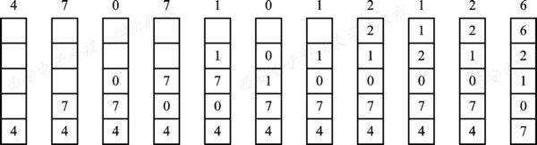
5.3页面置换算法
5.3.2最近最久未使用(LRU)置换算法
2.硬件支持
2)栈
假定现有一进程，它分有五个物理块，所访问的页面的页面号序列为： 4，7，0，7，1，0，1，2，1，2，6
用栈保存当前使用页面时栈的变化情况

Slide 45
5.3页面置换算法
5.3.2最近最久未使用(LRU)置换算法
2.硬件支持
2)栈
假定现有一进程，它分有五个物理块，所访问的页面的页面号序列为： 4，7，0，7，1，0，1，2，1，2，6
用栈保存当前使用页面时栈的变化情况

Slide 46
5.3页面置换算法
5.3.2最少使用（Least Frequently Used）置换算法
3. 最少使用（Least Frequently Used）置换算法
淘汰访问次数最少的一页。在页表中增加访问计数
--不现实
设置移位寄存器（每一页）：高位置1，定时右移
--跟LRU的实现相同
与LRU的区别:LRU是置换最近没有使用的页面,LFU是置换最近使用最少的页面

Slide 47
5.3页面置换算法
5.3.3 时钟Clock置换算法
1. 简单Clock置换算法（最近没使用算法NRU）
原理：淘汰最近一段时间内未被访问的一页。
设置访问位A
A=0 最近未被访问
A=1 最近被访问
将所有页面链接
成一个循环队列
入口
查寻指针前进一步，指向
下一个表目
否
置页面访
页面访问位＝
0
?
问位＝“
0
”
是
选择该页面淘汰
返回
Notes:
LRF使用寄存器,代价还是比较高.这个算法是ta的简化版

Slide 48
第1页框
n
0
n
0
1
1
Page9 use=1
Page19
Use=1
Page9 use=1
Page19
Use=1
Page1
Use=0
Page1
Use=0
2
2
下一个帧指针
Page45
Use=1
Page45
Use=0
Page191
Use=0
Page191
Use=1
Page222
Use=0
3
Page33
Use=1
3
8
8
Page727
Use=1
Page556
Use=0
Page33
Use=1
Page222
Use=0
Page67
Use=1
Page13
Use=0
4
Page67
Use=1
Page13
Use=0
4
7
7
5
5
6
6
一个页替换前的缓冲区状态
下一页替换后的缓冲区状态
Notes:
556出,727进

Slide 49
5.3页面置换算法
5.3.3时钟Clock置换算法
2. 改进型clock置换算法
将页面是否修改过纳入考虑,因为修改过就需要写回磁盘,启动IO代价较高.尽量选择没有修改过的页面置换.
首选置换页面：既是未使用过的页面；又是未修改的页面
由访问位A和修改位M可以组合成下面四种类型的页面：
1类（A=0，M=0） 最近既未被访问，又未被修改；
2类（A=0，M=1） 最近既未被访问，但已被修改；
3类（A=1，M=0） 最近被访问，未被修改；
4类（A=1，M=1） 最近被访问，且被修改。

Slide 50
5.3页面置换算法
5.3.3时钟Clock置换算法
2. 改进型clock置换算法
步骤：
(1) 扫描循环队列，找出1类页面，找到则淘汰该页。
(2) 未找到，开始第二轮扫描，找第2类页面，找到淘汰该页，并将所有经过的页面的访问位置0(代表最近没有访问过了)。
都失败，重复（1），（2），直到找到淘汰页面
总结:最近访问的不置换.剩余的优先置换未被修改的

Slide 51
5.3页面置换算法
5.3.4 页面缓冲算法（Page Buffering Algorithm）
1.影响页面置换效率的因素(179)
置换算法本身:较低的缺页率可以减少置换次数
写回磁盘的频率:发起IO,磁盘读写都比内存读写消耗大太多.
从磁盘出入内存的频率:同上
解决思路:降低换出页面写回磁盘的频率.
算法过程:
置换算法采用FIFO
淘汰的页面挂在下列两个链表的尾部：空闲页面链表(没有修改的,后面需要就不用读磁盘)和已修改页面链表。
当修改页面达到一定数量，再写回磁盘。

Slide 52
5.3页面置换算法
5.3.5访问内存的有效时间
与基本分页存储管理方式不同，在请求分页管理方式中，内存有效访问时间不仅要考虑:
访问页表和访问实际物理地址数据的时间
还必须要考虑到缺页中断的处理时间。
公式略

Slide 53
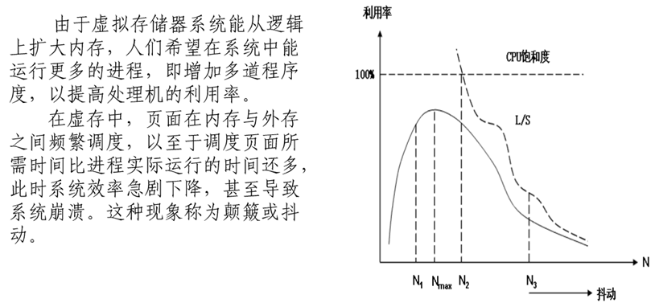
5.4抖动与工作集
5.4.1多道程序度与“抖动”
1. 多道程序度与处理机的利用率

Slide 54
5.4抖动与工作集
5.4.1多道程序度与“抖动”
2.产生“抖动”的原因
运行的进程太多，每一个进程的物理块太少，频繁地出现缺页。
使得在系统中排队等待页面调进/调出的进程数目增加。
对磁盘的有效访问时间也随之急剧增加，造成每个进程的大部分时间都用于页面的换进/换出，而几乎不能再去做任何有效的工作，从而导致发生处理机的利用率急剧下降并趋于0的情况。
我们称此时的进程是处于“抖动”状态。

Slide 55
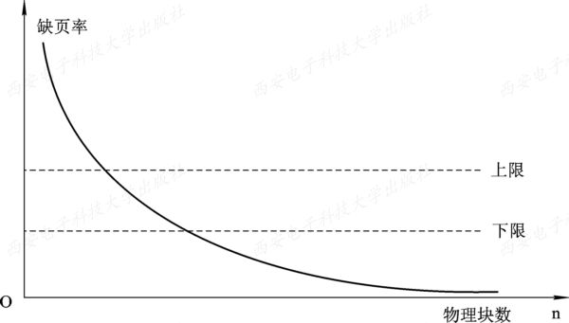
5.4抖动与工作集
5.4.2工作集
1. 工作集的基本概念
缺页率的时间
间隔与获得的
物理块数相关。
但是影响程度
有上下限。
没有必要给很多，
也别给很少
缺页率与物理块数之间的关系

Slide 56
5.4抖动与工作集
5.4.2工作集
2.工作集的定义
所谓工作集，是指在某段时间间隔Δ里，进程实际所要访问页面的集合。

Slide 57
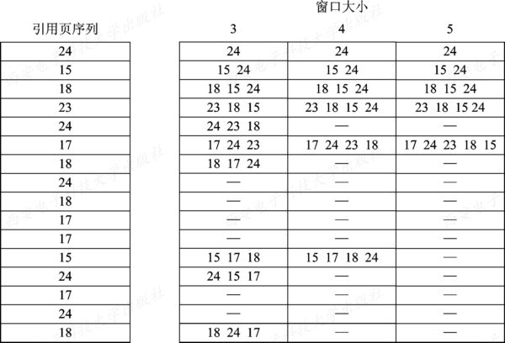
5.4抖动与工作集
可以看到窗口
3时工作集变化
次数最多，即
缺页率最高
实践中不可能
预知使用页面
序列
窗口为3、4、5时进程的工作集

Slide 58
5.4抖动与工作集
5.4.3“抖动”的预防方法
1. 采取局部置换策略：本进程只在自己的内存空间中置换；方法简单但是效果很差。抖动的进程会一直抖动。
2. 把工作集算法融入到处理机调度中：检查进程缺页率，缺页率高，则给该进程增加物理块；只有当所有进程的缺页率都符合要求，才调入新的作业。
3.LS准则调整缺页率：L缺页平均时间，S置换一个页面的时间。L>>S：很少缺页；L<<S：频繁缺页。二者接近才是磁盘和处理机利用率最大化
4.选择暂停的进程：频繁缺页说明进程太多了，选择一些进程暂停执行

Slide 59
5.5请求分段存储管理方式
5.5.1请求分段中的硬件支持
分段系统无须整个页面调入，只调入几个必须分段即可执行进程
原理和硬件机制跟分页很相似，至少调入的单位是段
1. 段表机制P185
段名 | 段长 | 段的基址 | 存取方式 | 访问字段A | 修改位M | 存在位P | 增补位 | 外存始址
增补位：本段在运行中是否做过动态增长
外存始址：本段在外存的起始盘块号
最大优点:不会出现一条指令(一段数据)被分割在两个段,
造成多次中断

Slide 60
2.缺段中断机构
虚段
S
不在内存
阻塞请求进程
请求分段系统中的中断处理过程
内存中有合适
否
的空闲区吗？
是
空区容量总
否
从外存读入段
S
和能否满足？
是
修改段表及内存空区链
空区拼接，以形成
淘汰一个或几个实段，
一个合适的空区
以形成一个合适空区
唤醒请求进程
返回
Notes:
修改段表及内存空区链：段从外存到内存，那么前面那个段表结构中的段基址就要从外存地址改为内存地址，记录被装在内存哪里。并且内存空区链把这部分区块删除，就是被使用了

Slide 61
3. 请求分段系统的地址变换过程
访问
[s][w]
否
分段越界
w≤
段长?
中断处理
是
否
分段保护
符合存取方式?
中断处理
是
否
缺段中
段
S
在主存?
断处理
是
修改访问字段,如写
访问,置修改位
＝1
形成访问主存地址
(A)＝
(
主存始址
)
＋
(
位移量
w)
返回
Notes:
[s][w] 段S，长度W？

Slide 62
5.5请求分段存储管理方式
5.5.2分段的共享与保护
1. 共享段表
非共享段：一个进程独有，进程不需要时，释放即可
共享段：提高内存利用率，多进程共享，需要记录共享进程信息

Slide 63
5.5请求分段存储管理方式
5.5.2分段的共享与保护
2. 共享段的分配与回收
分配：第一次请求调入时，把共享段调入内存一物理区，修改请求调入进程的段表的相应项，还要在共享段表中增加一表项，填写相关数据，把count置1
回收：当进程不需要该段，应将该段释放，撤销在段表中共享段对应的表项，执行count：=count-1操作，如果结果为0，则系统回收该共享段，以及取消共享段表中所对应的表项

Slide 64
5.5请求分段存储管理方式
5.5.2分段的共享与保护
3.分段保护
越界检查
存取控制检查
(1)只读
(2) 只执行
(3) 读/写
环保护机构：低编号的环具有高优先权
(1)一个程序可以访问驻留在相同环或较低特权环中的数据。（高级程度可以调用低级的数据）
(2)一个程序可以调用驻留在相同环或较高特权环中的服务。（低级程序只能使用高级提供的服务）

Slide 65
低编号的环具有高优先权
环
0
环
0
调用
返回
环
1
环
1
调用
数据访问
环
2
环
2
返回
数据访问
(
a
)
程序间的控制传输
(
b
)
数据访问

Slide 66
小节
内存的分配管理方式：
连续分配方式
离散分配方式
虚拟存储器
单一分配方式
固定分区分配方式
动态分区分配
重定位分区分配－“紧凑”
基本分页存储管理方式
基本分段存储管理方式
基本段页存储管理方式
请求分页存储管理方式
页面置换算法
请求分段存储管理方式

Slide 67
本章结束

